Slide 1
Skeema 4 4.13 Masennus on yleisin mielialahäiriö
Ydinsisältö

Slide 2
Masennuksessa mieliala laskee
Masennus eli depressio on mielialahäiriö, jonka pääoireita ovat mm. masentunut mieliala, kiinnostuksen ja mielihyvän vähentyminen sekä vähentyneet voimavarat.
Masennusta sairastaa Suomessa n. 5 % väestöstä, lievempää masentunutta mielialaa kokee n. 15 % väestöstä.
Masennus voidaan luokitella lieväksi, keskivaikeaksi, vaikea-asteiseksi tai psykoottiseksi.
Taustalla usein perinnölliset tekijät ja ympäristötekijät kuten menetys tai traumaattinen kokemus. Lisäksi riskiä voivat lisätä esim. masennukseen taipuvainen persoonallisuus, vaikeus kokea itsemyötätuntoa tai kielteinen tulkintatyyli.

Slide 3
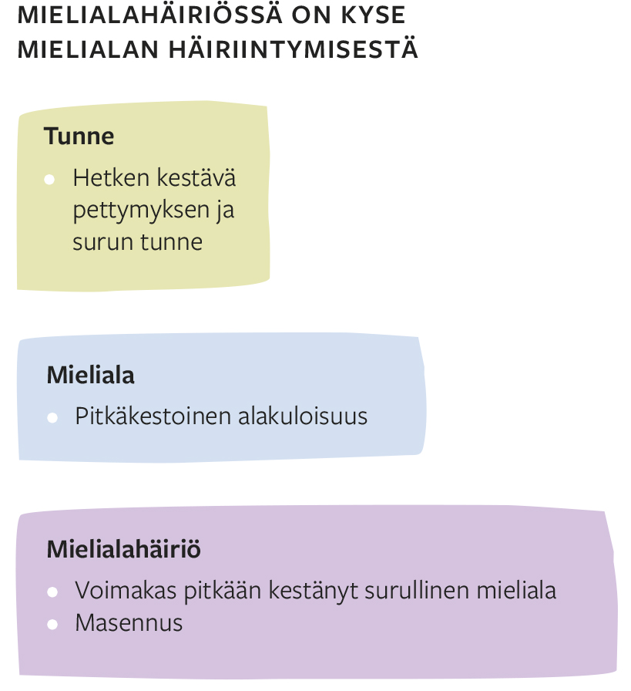

Slide 4
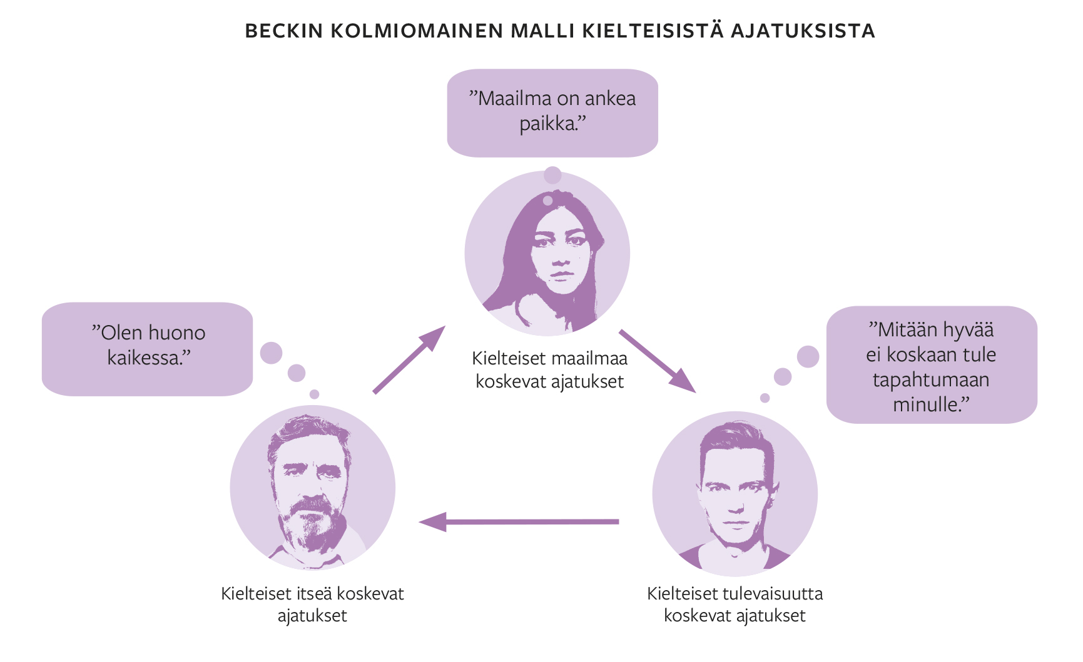

Slide 5
Kaksisuuntainen mielialahäiriö
Masennusjaksot vuorottelevat maanisten eli kiivastahtisten ja levottomien vaiheiden kanssa.
Kaksisuuntaiseen mielialahäiriöön sairastuu noin 1 % väestöstä.
Häiriöllä vahva geneettinen pohja, ja sen puhkeamiseen voi liittyä myös traumaattisia lapsuuden kokemuksia tai stressaavia elämänvaiheita.

Slide 6
Mielialahäiriöitä hoidetaan lääkkeillä ja psykoterapialla
Psykoterapia voi auttaa masennuksen hoidossa esim. kielteisten ajatusten ketjun pysäyttämiseksi.
Lääkkeet vaikuttavat masennuksen hoidossa esim. serotoniini- ja noradrenaliinitasoja nostavasti.
Masennuksen yhteydessä voi olla myös muutoksia hippokampuksen koossa.
Myös sähköhoitoa tai TMS-menetelmää voidaan käyttää vaikean masennuksen hoidossa.
Kaksisuuntaista mielialahäiriötä hoidetaan mm. mielialaa tasaavilla lääkkeillä ja psykososiaalisella hoidolla.

Slide 7
